Slide 1
Hobbys
1

Slide 2

Lies die Wörter laut. Finde 13 Wörter zum Thema „Hobbys und Freizeitaktivitäten“. Kreise die Wörter ein. Male die Hobbys, die du magst, grün aus. Und die Hobbys, die du nicht magst, rot.
2

Slide 3
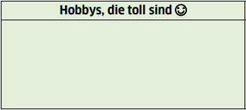
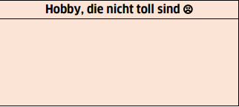
Schreibe weitere Hobbys auf, die du kennst
3

Slide 4
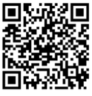
Finde die Wörter!
Scanne den Code oder klicke auf den Link. Ordne den Bildern das richtige Hobby zu
Link: https://bit.ly/3c521EE
4

Slide 5
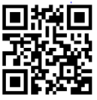
Lenas Familie und ihre Freizeitaktivitäten
a) Scanne den Code oder öffne den Link. Höre den Text und notiere. Welche Hobbys hörst du?
Link: https://bit.ly/2VkyTma
5

Slide 6

b) Lies jetzt den Text, markiere beim Lesen alle Hobbys. Vergleiche, ob du vorher alle Hobbys gehört hast
Lenas Familie und ihre Hobbys Hallo!
Mein Name ist Lena. Ich wohne mit meiner Familie in Hamburg. Hamburg ist eine große Stadt im Norden von Deutschland. Meine Hobbys sind malen, tanzen und Fahrrad fahren.
Das ist mein Bruder Tom. Er mag Fußball spielen, schwimmen und Computer spielen.
6

Slide 7
b) Lies jetzt den Text, markiere beim Lesen alle Hobbys. Vergleiche, ob du vorher alle Hobbys gehört hast
Lenas Familie und ihre Hobbys Hallo!
Mein Name ist Lena. Ich wohne mit meiner Familie in Hamburg. Hamburg ist eine große Stadt im Norden von Deutschland. Meine Hobbys sind malen, tanzen und Fahrrad fahren.
Das ist mein Bruder Tom. Er mag Fußball spielen, schwimmen und Computer spielen.
7

Slide 8
c) Beende die Sätze.
I. Lena mag _________________________________________.
II. Tom mag _________________________________________.
III. Sabine und Thomas mögen _________________________________________.
8

Slide 9
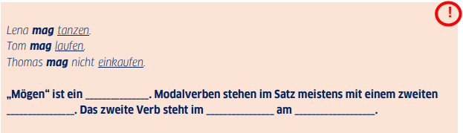
d) Ergänze die Regel.
Ende – Verb – Modalverb - Infinitiv
Ich – mag
Du – magst
Er, sie , es – mag
Wir - mӧgen
Ihr – mӧgt
Sie, sie - mӧgen
Was magst du?- Ich mag tanzen
9

Slide 10
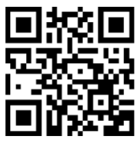
Quizfragen zu den Freizeitaktivitäten von Lenas Familie Scanne den QR-Code oder klicke auf den Link. Beantworte die Quizfragen.
Link: https://bit.ly/2y3NNF3
10

Slide 11
Meine Familie und ihre Freizeitaktivitäten
Drehe ein kurzes Video oder Audio. Erzähle über die Freizeitaktivitäten deiner Familie. Schicke es anschließend an deine Lehrkraft. Diese Satzanfänge helfen dir:
Mein Name ist ______________. Ich wohne in ______________. __________ ist eine Stadt in ___________________. Meine Hobbys sind ________________________.
Das ist meine Schwester. Sie heißt __________________. Sie mag ___________________________.
Das ist mein Bruder. Er heißt ____________________. Er mag _______________________________.
Meine Eltern heißen ____________________________. Sie mögen ____________________________.
Am Wochenende ________________________________. In den Ferien ____________________________________.
11

